Slide 1
配列

Slide 2
配列の定義
① 配列の定義
次の特徴を持ったデータの集まりである。
❶ 同じデータ型
❷ 同じ大きさ
❸ データが物理的に連続して並んでいる。

Slide 3
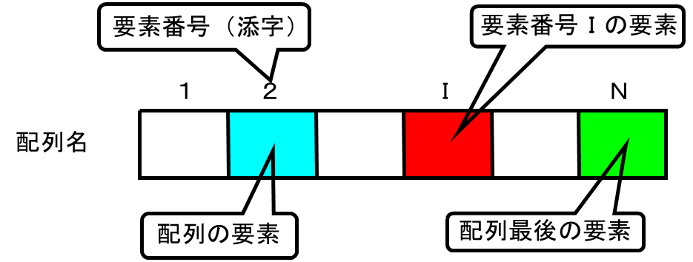
② 配列の表現

Slide 4
配列の構成
配列は次の内容で構成される。
① 配列には名前がある
② データを保持する要素がある
③ 定義された一定の大きさをもつ
④ 要素番号（添字）がある

Slide 5
データ構造の特徴
配列のデータ構造の特徴は次の通り
① 要素の集まりである
② 各要素は同じデータ型である
③ 各要素は同じ大きさである
④ 各要素は物理的に連続して並んでいる
⑤ 要素の個数（配列の大きさ）は決まっている
⑥ 各要素は要素番号で特定できる

Slide 6
配列の要素
① 配列の要素に含まれる各データを
要素番号（添字）によって特定できる。
② 要素番号は配列の先頭から
何番目の要素であるかを表す。
③ 要素番号の先頭は０または１から始まる。

Slide 7
④ 配列の具体例
❶ 大きさ７の配列ＴＢＬ(Ｉ)の各要素に
Ａ、Ｂ、Ｃ、…、Ｇの各文字を格納した例を示す。
❷ ４番目の要素ＴＢＬ（４）の内容は“Ｄ”である。
❸ 配列の図

Slide 8
データの更新・削除
① データ更新の操作
❶ 特定のデータの探索
❷ そのデータの内容の読み出し
❸ データの内容の変更
❹ データの書き込み
② データの探索
探索には線形探索、直接探索、二分探索を使用する。

Slide 9
③ データ削除の操作
❶ 削除すべき配列の要素の探索
❷ 探索したデータの削除
④ 削除の方法
削除の方法には次の２通りがある。
❶ 物理的削除
❷ 論理的削除

Slide 10
論理的削除
① 論理的削除
削除する要素の内容を
削除されている意味の内容で書き換えることである。
② 物理的にはその領域は使用されているが、
論理的にそのデータを使用しないようになっている。
③ 別の機会に編集し物理的に削除する。

Slide 11
物理的削除
① 物理的削除
その領域からデータをなくしてしまうことである。
② 配列中の削除した要素の
空白部分を無くするため、
順次配列の要素を
空白部分の数だけ前に詰めていく。

Slide 12
データの削除
① 配列から特定の要素を削除
❶ 大きさＮの配列ＴＢＬ(Ｉ)の
添字Ｋの要素を探索する。
❷ 配列ＴＢＬ(Ｉ)の添字Ｋの要素を削除する。
❸ 添字Ｋ＋１から後方の各要素を
ひとつ前の要素に移動させる。

Slide 13
② 削除の手順
❶ ＩにＫ＋１を格納する。
❷ ＴＢＬ(Ｉ)→ＴＢＬ(Ｉ－１)を実行する。
❸ Ｉ＋１→Ｉを実行する。
❹ Ｉ≦Ｎならば❷に戻り、Ｉ＞Ｎになると終了する。
③ Ｍ文字前に移動する操作は
❷の操作がＴＢＬ(Ｉ)→ＴＢＬ(Ｉ－Ｍ)となる。

Slide 14
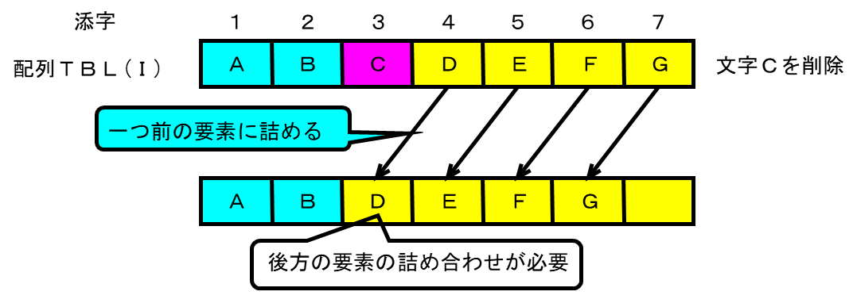
データ削除の図

Slide 15
データの挿入
① データ挿入の操作
❶ 挿入位置を探索法を利用して求める。
❷ 挿入に必要な個数の空白部を設ける。
② 挿入位置の探索
探索には線形探索、直接探索、
二分探索を利用する。

Slide 16
③ 空白部を設ける手順
❶ 配列の要素の後方への移動は
最後尾から行う。
❷ 配列の後方から
空白挿入個数分後方に移動する。
❸ 空白部分の先頭位置まで順次実行する。
④ 空白部分を１要素設ける例
次ページの図に示す。Ｐの位置が空白部になる。

Slide 17
データ挿入の図
添字
１
２
３
４
５
６
７
文字Ｐを挿入
配列ＴＢＬ(Ｉ)
Ａ
Ｂ
Ｃ
Ｄ
Ｅ
Ｆ
Ｇ
後方から順次移動
Ａ
Ｂ
Ｐ
Ｃ
Ｄ
Ｅ
Ｆ
Ｇ

Slide 18
データ挿入手順
大きさＮの配列ＴＢＬ(Ｉ)の添字Ｋの位置に
１文字を挿入する手順は次のようになる。
❶ ＩにＮを格納する。
❷ ＴＢＬ(Ｉ)→ＴＢＬ(Ｉ＋１)を実行する。
❸ Ｉ－１→Ｉを実行する。
❹ Ｉ≧Ｋならば❷に戻る。
❺ Ｉ＜Ｋになると、Ｉ＝Ｋの位置に新しい文字を格納する。
❻ 配列の大きさをＮ＋１→Ｎで修正する。

Slide 19
② Ｍ個のデータを挿入する移動操作
前ページ❷の操作が
ＴＢＬ(Ｉ)→ＴＢＬ(Ｉ＋Ｍ)となる。
③ Ｍ個のデータを挿入後の配列の
大きさを修正する。
Ｎ＋Ｍ→Ｎ

Slide 20
二次元配列
① 二次元配列は
行と列をもつ、平面的な要素の集合である。
② 二次元の配列の表現
二次元配列の行をＩ、列をＪで表すと、
配列の要素はＴＢＬ(Ｉ、Ｊ)で表すことができる。
③ 二次元配列ＴＢＬ(Ｉ、Ｊ)を利用して、
行方向の合計、列方向の合計、
全体の合計を求めることができる。

Slide 21
二次元から一次元への変換
① 初期値 Ｉ＝１、Ｊ＝１の場合の
一次元配列ＴＢＬ（Ｉ，Ｊ）を
一次元配列ＴＢＬ（Ｋ）へ変換する。
② Ｍ行Ｎ列の二次元配列ＴＢＬ(Ｉ、Ｊ)を
一次元配列ＴＢＬ(Ｋ)に変換する場合、
次の式を利用し、添字Ｋを求める。
Ｋ＝(Ｉ－１)×Ｎ＋Ｊ

Slide 22
三次元の配列
① 三次元配列は、
面と面内の行と列をもつ、
立体的な要素の集合である。
② 三次元配列の要素は、
ＴＢＬ(Ｉ、Ｊ、Ｋ)で表すことができる。
この場合のＩは面、Ｊは行、Ｋは列を表す。

Slide 23
三次元から一次元配列への変換
① 初期値 Ｉ＝１、Ｊ＝１、Ｋ＝１の場合の
三次元配列ＴＢＬ（Ｉ，Ｊ，Ｋ）を
一次元配列ＴＢＬ（Ｈ）へ変換する。
② Ｌ面Ｍ行Ｎ列の三次元配列ＴＢＬ(Ｉ、Ｊ、Ｋ)を
一次元配列ＴＢＬ(Ｈ)に変換する場合、
次の式を利用し、添字Ｈを求める。
Ｈ＝（Ｉ－１）×Ｍ×Ｎ＋(Ｊ－１)×Ｎ＋Ｋ

